Slide 1
GitFlow
Gestión de ramas

Slide 2
Índice
Gestión de ramas
Etiquetado y versionado
Practicando la gestión de ramas
Anexo: Otros flujos
Test de conocimiento
Notes:
es una introducción básica a dos flows alternativos, aunque durante el curso nos centramos en GitFlow.

Slide 3
Índice
Gestión de ramas
Definición
Ramas
Roles
Herramientas
Flujo
Pautas
Etiquetado y versionado
Practicando la gestión de ramas
Anexo: Otros flujos
Test de conocimiento

Slide 4
Gestión de ramas
Definición
Es una metodología de trabajo con Git basada en GitFlow para facilitar la gestión de ramas, a la que le sumamos una serie de pautas para su mejor integración en el día a día de nuestros equipos de desarrollo de software.
Diferenciamos tres tipos de pautas:
Tiempo: pautas temporales para mantener el código actualizado y ayudar a la pronta detección de errores
Ramas: para establecer una mejor y fácil gestión de las ramas
Roles: para establecer una mejor gestión del código bajo la supervisión del release manager y la ejecución del desarrollador

Slide 5
Índice
Gestión de ramas
Definición
Ramas
Roles
Herramientas
Flujo
Pautas
Etiquetado y versionado
Practicando la gestión de ramas
Anexo: Otros flujos
Test de conocimiento

Slide 6
Gestión de ramas
Ramas
Ramas fijas, con un tiempo de vida indefinido:
Master: Contendrá siempre el código en un estado listo para ser desplegado en producción (master).
Develop: Contiene los últimos cambios desarrollados para la próxima versión del software. No ha de contener necesariamente funcionalidades completas pero si compilables (develop).
Ramas auxiliares, de las que se pueden crear tantas como sean necesarias:
Feature: contendrán un nuevo desarrollo o evolutivo (feature-*)
Release: contienen versiones de código candidato a ser estable (release-*)
Bug: para solucionar errores en la versión candidata a producción (bug-*)
Hotfix: para los errores en producción, no se planifican y se solucionan a la mayor brevedad posible (hotfix-*)

Slide 7
Gestión de ramas
Gráfico de ramas
master
hotfix
release
bug
develop
feature

Slide 8
Índice
Gestión de ramas
Definición
Ramas
Roles
Herramientas
Flujo
Pautas
Etiquetado y versionado
Practicando la gestión de ramas
Anexo: Otros flujos
Test de conocimiento

Slide 9
Roles
Release Manager
Apertura, revisión y aceptación de código mediante las merge request
Resolución de conflictos tras la revisión de las merge request
Subidas de versión y despliegues en los distintos entornos
Encargados de mantener la zona remota ‘limpia’
Desarrollador
Generación y actualización de código en local y posterior subida a remoto
Primeros responsables de la apertura de las merge request
Encargados de mantener la zona local ‘limpia’

Slide 10
Índice
Gestión de ramas
Definición
Ramas
Roles
Herramientas
Flujo
Pautas
Etiquetado y versionado
Practicando la gestión de ramas
Anexo: Otros flujos
Test de conocimiento

Slide 11





Gestión de ramas
Herramientas
GIT como SCM
GitLab: servidor remoto
Gestión de ramas basada en GitFlow
Pruebas unitarias
Automatizar build
Integración QA
Analizador de calidad centralizado + local para adquirir buenos hábitos de programación

Slide 12
Índice
Gestión de ramas
Definición
Ramas
Roles
Herramientas
Flujo
Pautas
Etiquetado y versionado
Practicando la gestión de ramas
Anexo: Otros flujos
Test de conocimiento

Slide 13

Flujo de trabajo – nueva feature e2e
master
MR
release
ORIGIN
New branch
develop
pull
MR
feature
pull
New branch
LOCAL
Release Manager
feature
push
push
push
Desarrollador
Fin desarrollo

Slide 14
Flujo de trabajo – nueva release e2e
master
MR
release
ORIGIN
pull
MR
bug
pull
MR
develop
New branch
New branch
LOCAL
bug
push
push
push
Release Manager
Desarrollador
Fin desarrollo

Slide 15

Flujo de trabajo – nuevo hotfix e2e
master
pull
MR
hotfix
pull
ORIGIN
MR
release
MR
develop
New branch
LOCAL
Release Manager
hotfix
push
push
push
Desarrollador
Fin desarrollo

Slide 16
Índice
Gestión de ramas
Definición
Ramas
Roles
Herramientas
Flujo
Pautas
Etiquetado y versionado
Practicando la gestión de ramas
Anexo: Otros flujos
Test de conocimiento

Slide 17
Pautas
Tiempos
¿Cada cuánto hacer un commit?
Antes de cambiar de rama
Tras completar un submódulo (método dentro de una clase java, por ejemplo)
Al finalizar la jornada laboral
¿Cada cuánto hacer un push?
A diario a su homónima en remoto
Al completar el desarrollo de un módulo (una clase java, por ejemplo)
¿Cada cuánto hacer un pull?
Siempre antes de hacer push
A diario desde su rama ‘padre’ remota

Slide 18
Pautas
Ramas
No se desarrolla directamente sobre las ramas fijas (master y develop)
En caso de error, subsanarlo en una nueva rama.
Excepción: Si se conoce la rama origen del error, se solucionará en la feature, bug o hotfix dónde se ha producido dicho error.
Al fusionar, los posibles conflictos serán subsanados por el release manager en local sobre la rama correspondiente.
Las ramas feature, bug y hotfix se crean en local y se pushean a remoto, no se crean directamente en remoto.

Slide 19
Pautas
Roles – Release Manager
Una vez consideren que existe una versión de código candidata a ser subida a producción, crearán una rama release a partir de la rama develop en el servidor remoto.
Antes de aceptar un merge request, revisará el job de la rama origen:
Failed → cerrar el merge request
Success → aceptar, lo que provocará el mergeo de ramas y la ejecución del job sobre la rama destino
Realizará la limpieza de ramas en remoto, eliminarán:
Las ramas feature una vez formen parte de una versión candidata a producción, es decir, estén en release.
Las ramas bugs, una vez su rama padre release haya sido integrada en la rama master
Las ramas releases y hotfix una vez estén integradas en master

Slide 20
Pautas
Roles – Desarrollador
En caso de detectar errores en la rama release, crearán la rama bug correspondiente en local y posteriormente la pushearán a remoto
Si el job de la rama sobre la que se ha pusheado termina success, entonces abrirán el merge request desde el servidor remoto para integrar los cambios.
Serán los encargados de mantener su espacio local limpio de ramas:
Las features se eliminarán una vez integren en develop y sus Jobs acaben success
Las bugs se eliminarán una vez integren en release y sus Jobs acaben success
Las hotfix se eliminarán una vez integren en master y sus Jobs acaben success

Slide 21
Índice
Gestión de ramas
Etiquetado y versionado
Practicando la gestión de ramas
Anexo: Otros flujos
Test de conocimiento

Slide 22
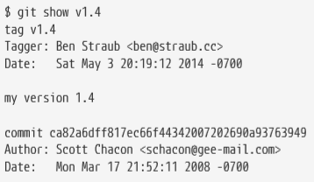
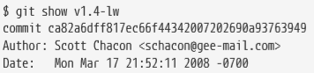
Etiquetado
Tags: creación
Dos tipos principales de etiquetas:
Anotadas: se guardan en la BD de Git
git tag -a nombre_etiqueta -m ”mensaje”
Ligeras: es un puntero a un commit específico, permite etiquetar mas tarde
git tag nombre_etiqueta id_commit
git tag → muestra las etiquetas actuales en orden alfabético

Slide 23
Etiquetado
Tags: pusheado y borrado
El comando git push no transfiere las etiquetas a los servidores remotos:
git push origin --tags → enviar todas las etiquetas de local a remoto
git push origin nombre_etiqueta → una sola etiqueta
Eliminar etiquetas:
git tag -d v2.0.3 → elimina una etiqueta en local (v2.0.3)
git push origin :v2.0.3 → elimina una etiqueta en remoto (v2.0.3)

Slide 24
Versionado
Versionado
Basado en el versionado semántico X.Y.Z y siguiendo las siguientes pautas:
Las ramas feature y develop siempre tendrán versiones de tipo snapshot: X.Y.Z-SNAPSHOT.
Las ramas release siempre tendrán versiones release candidate: X.Y.Z-RC.
Las ramas hotfix tendrán versión con el incremento del dígito Z que indica que se está arreglando algo: X.Y.Z+1.
La rama master siempre tendrá una versión solo numérica: X.Y.Z.

Slide 25
Gestión de ramas – Etiquetado y versionado
Manual
2.5.0
2.5.1
2.6.0
master
hotfix
2.5.1
2.6.0-RC
release
bug
2.6.0-SNAPSHOT
develop
2.7.0-SNAPSHOT / 3.0.0-SNAPSHOT
feature
2.6.0-SNAPSHOT

Slide 26
Gestión de ramas – Etiquetado y versionado
Automático
2.5.0
2.5.1
2.6.0
master
hotfix
2.5.1
2.6.0-RC
release
bug
2.6.0-SNAPSHOT
develop
2.7.0-SNAPSHOT
feature
3.0.0-SNAPSHOT
2.6.0-SNAPSHOT

Slide 27
Índice
Gestión de ramas
Etiquetado y versionado
Practicando la gestión de ramas
Anexo: Otros flujos
Test de conocimiento

Slide 28
Índice
Gestión de ramas
Etiquetado y versionado
Practicando la gestión de ramas
Anexo: Otros flujos
Test de conocimiento

Slide 29
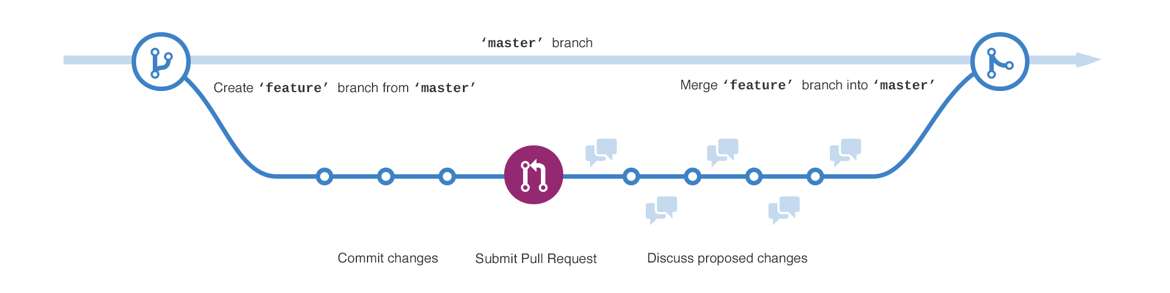
Anexo: Otros flujos
GitHub Flow (Feature Branch)
Crear una Branch
Trabajar sobre la Branch
Abrir Pull Request
Merge & Deploy
Notes:
Crea una nueva rama donde puedas trabajar de forma segura.
Usa pull request para pedir feedback sobre tus cambios al resto del equipo.
Merge de tus cambios en la rama master y despliegue de código.
GitHub flow se basa en una rama principal (master) y en ramas por cada Issue.

Slide 30
Anexo: Otros flujos
GitHub Flow (Feature Branch)
En general, GitHub Flow podría ser una mejor opción en estos casos:
Espera desplegar con frecuencia.
Tienes un proyecto de código abierto.
No estás seguro de tus requisitos. Siempre es más fácil comenzar de manera simple y expandirse después que comenzar con un sistema complejo que será difícil de desmontar más adelante
Más simple que GitFlow
Rama master para construir y desplegar.
Ramas features para que los equipos trabajen en nuevas características.
Filosofía, compila una vez y despliega n.

Slide 31
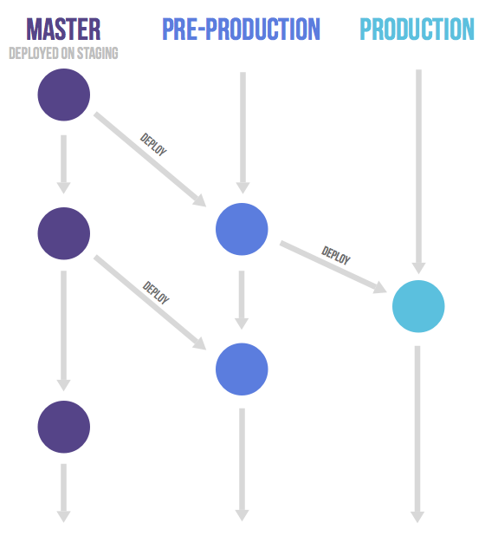
Anexo: Otros flujos
GitLab Flow
Se basa en el flujo de GitHub y está diseñado para abordar la necesidad de una lógica de implementación más compleja que solo hacerlo cada vez que el código se fusiona en la rama maestra.
Estos requisitos pueden ser:
Incapacidad para implementar a voluntad debido a algunas condiciones externas: revisiones de aplicaciones (App Store), ventanas de implementación.
Múltiples entornos (puesta en escena, preproducción, producción) o múltiples canales de distribución (alfa, beta, estable).
Notes:
https://docs.gitlab.com/ee/topics/gitlab_flow.html

Slide 32
Anexo: Otros flujos
GitLab Flow ¿Cómo funciona?
Primero, cree el masterbranch predeterminado en su repositorio. Debes protegerlo para que los desarrolladores no puedan enviar accidentalmente su trabajo a la rama maestra. El masterbranch solo se puede fusionar desde la rama de desarrollo.
La rama de desarrollo se extrae de la rama maestra. Esta rama también está protegida. Los desarrolladores solo pueden fusionarse en esta rama. Sin embargo, hay 2 formas de fusionarse en esta rama, por ramas de tareas y ramas de revisión.
Hay muchas ramas de task y no debería ser por características. Debería ser tan pequeño como una tarea. Solo debe fusionar ramas de tareas con la rama de desarrollo si ha pasado toda la prueba.
Las ramas de hotfix solo deben usarse cuando su rama de desarrollo contiene errores menores de múltiples ramas de tareas. Si esos errores pueden ser realizados por solo 1 persona, se debe hacer en la rama de revisión.
Notes:
https://docs.gitlab.com/ee/topics/gitlab_flow.html

Slide 33
Anexo: Otros flujos
GitLab Flow
Una configuración básica de CI / CD con este flujo de trabajo se vería así:
Ejecute pruebas automatizadas en todas las ramas.
Implemente dependiendo de la estrategia: puede ser de la rama maestra, de la rama de producción o de varias ramas.
Considere GitLab Flow si:
Tiene limitaciones en el tiempo de implementación.
Tiene varios tipos de aplicaciones (por ejemplo, alfa, beta, estable) que necesita lanzar de forma independiente.
Debe admitir varias versiones de aplicaciones simultáneamente.
Notes:
https://docs.gitlab.com/ee/topics/gitlab_flow.html

Slide 34
Índice
Gestión de ramas
Etiquetado y versionado
Practicando la gestión de ramas
Anexo: Otros flujos
Test de conocimiento

Slide 35
Test de conocimiento

Slide 36

Nombre del formador
<Correo del formador@everis.com>

